Slide 1
Открытый урок
по русскому языку
в 4 «В» классе
по теме «Глагол как часть речи»
Подготовила и провела
Шайсултанова Гульмира Амангельдиновна
учитель начальных классов
Талшыкской средней школы
Акжарского района
Северо-Казахстанской области
Категория-первая
Образование-высшее

Slide 2


Slide 3

Говорит она беззвучно,
А понятно и не скучно.
Ты беседуй чаще с ней-
Станешь вчетверо умней.

Slide 4

Изготовление книги — весьма сложный процесс. Помимо непосредственного производства, он включает в себя различные этапы до- и пост печатной обработки. Несмотря на великие достижения в области техники, изготовление книг до сих пор невозможно представить без применения ручного труда. Чтобы сделать хорошую книгу, необходима слаженная работа профессионалов всех направлений: художников, редакторов, верстальщиков, технологов, печатников и многих других.

Slide 5

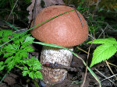
Под сосною у дорожки Кто стоит среди травы? Ножка есть,
но нет сапожка, Шляпка есть - нет головы.

Slide 6
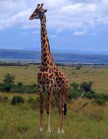
Он ходит, голову задрав, Не потому,
что важный граф, Не потому,
что гордый нрав, А потому, что он...

Slide 7

И топчут ее, И режут ее — Она не серчает, Добром отвечает.
Ты весь мир обогреваешь Ты усталости не знаешь, Улыбаешься в оконце, И зовут тебя все ...

Slide 8
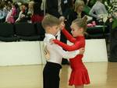
Подберите синоним
к слову ТАНЦЕВАТЬ

Slide 9

Ты весь мир обогреваешь
Ты усталости не знаешь,
Улыбаешься в оконце,
И зовут тебя все ...

Slide 10
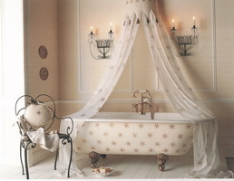
Плещет теплая волна,
Под волною белизна.
Отгадайте, вспомните,
Что за море в комнате?

Slide 11


Лексическое значение
слова «глагол»
Глагол – греческого происхождения, означающее «речь».
Из словаря В.И. Даля:
«Слово, речь.
Часть речи, разряд слов,
выражающих действие, состояние.»
«И, обходя моря и земли.
Глаголом жги сердца людей!»

Slide 12
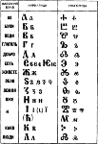
Глаголица

Slide 13
Что мы знаем
о глаголе?
Глагол это часть речи, которая обозначает действие предмета
и отвечает на вопросы
Что делать? Что сделать?
Глагол в предложении
является сказуемым.
Тема урока:
Глагол
как часть речи

Slide 14
Кто много ________ ,
тот много _________ .
Книга в счастье _______ ,
а в несчастье _________.
Книги __________ - не
в ладушки __________ .
Книга ________ в труде , ____________ в беде .
Кто много читает ,
тот много знает.
поможет
украшает
знает знает
читать
выручит
утешает
читает
играть
Книга в счастье украшает ,
а в несчастье утешает.
Книги читать - не
в ладушки играть .
Книга поможет в труде ,
выручит в беде .

Slide 15
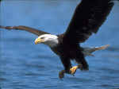
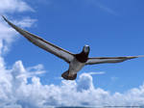
Птицы могут летать высоко,
Пролетать над озёрами синими,
Улетать от гнезда далеко,
Ввысь взлетать над горами красивыми.

Slide 16
Глаголы в неопределённой форме отвечают на вопросы что делать?
что сделать?
Неопределённая форма
не показывает
ни времени, ни числа,
ни лица, ни рода
Летать,
пролетать,
улетать,
взлетать.

Slide 17
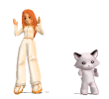


Slide 18
1 группа
«Летит без крыльев и поёт,
Прохожих задирает.
Одним прохода не даёт,
Других он подгоняет.»
ветер
2 группа
«Длинной шеей поверчу-
Груз тяжёлый подхвачу,
Где прикажут - положу:
Человеку послужу.»
подъемный кран
3 группа
«Принялась она за дело,
Завизжала и запела:
Ела, ела дуб, дуб,
Поломала зуб, зуб.»
пила

Slide 19
Настоящее
время
Прошедшее
время
1 группа
летит
поёт
задирает
не даёт
подгоняет
3 группа
принялась
завизжала
запела
ела поломала
Будущее
время
2 группа
поверчу
подхвачу
прикажут
положу
послужу

Slide 20
Времена глаголов
Настоящее время
Будущее время
Прошедшее время
Обозначают действие
в момент речи
после момента речи
до момента речи
Что делаю?
Что делаешь?
Что делает?
Что делаем?
Что делаете?
Что делают?
Что буду делать?
Что будешь делать?
Что будет делать?
Что сделаю?
Что сделаешь?
Что сделает?
Что делал?
Что сделал?
Что делал?
Что сделала?
Что делали?
Что сделали?

Slide 21
Упражнение «Четвёртый лишний».
Трещит, скрипит, воет, подумает.
подумает.
Прочитает, запишет, удивил, нарисует.
удивил
Встречает, визжал, поскрипывал, дул.
Встречает

Slide 22
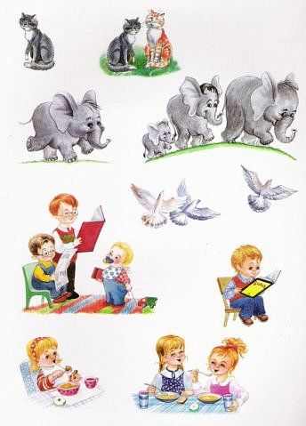
Глаголы изменяются по числам
Единственное и множественное число глаголов

Slide 23
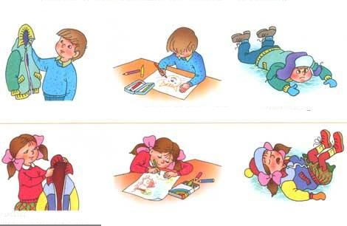
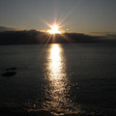
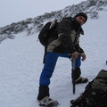
Род глаголов прошедшего времени
М.р. Что делал? Что сделал?
Ж.р. Что делала? Что сделала?
Ср.р. Что делало? Что сделало?
а
о

Slide 24
Задание:
Работа по учебнику
Выпишите глаголы, определите время, число.
Упражнение 343
Стр.96
1 предложение разберите
по членам предложения

Slide 25
Береги книгу!
/Не/ бери её грязными руками
И /не/ клади на грязный стол.
/Не/ перегибай книгу
/ Не/ загибай у неё листов.
Если ты взял книгу в библиотеке,
То /не/ забудь её вернуть в срок..
Не бери её грязными руками
И не клади на грязный стол.
Не перегибай книгу
Не загибай у неё листов.
Если ты взял книгу в библиотеке,
То не забудь её вернуть в срок..

Slide 26
Частица НЕ с глаголами
Не выучил, не делай,
Не знаешь, не спеши.
С глаголами отдельно
Частицу НЕ пиши.

Slide 27
Я пришел из школы, Я учу глаголы. Мне их выучить – пустяк! У меня свой метод! Применяется он так, Новый метод этот: “кричать” - кричу, “вертеть” - верчу, “двигать” - двигаю, “прыгать” - прыгаю. Я и прыгал! Я и двигал! Я и топал! Я и пел! Пел, пока у нас в прихожей Вдруг звонок не зазвенел! | Открываю: наш сосед Он живет под нами Не причесан, не одет - В тапках и в пижаме. Он кричит: - Прошу прощенья! Это что – землетрясенье? Или, может быть слоны Надо мной поселены?! – Уважаемый сосед, Никого в квартире нет. Я пришел из школы И учу глаголы…

Slide 28
Глагол
как часть речи
Глаголы изменяются
по числам
Глаголы прошедшего времени
в ед. числе изменяются
по родам
М.р. Что делал? Что сделал?
Ж.р. Что делала? Что сделала?
Ср.р. Что делало? Что сделало?
Лексическое значение
слова «глагол»
Глагол – греческого происхождения,
означающее «речь».
Из словаря В.И. Даля:
«Слово, речь.
Часть речи, разряд слов,
выражающих действие, состояние.»
а
о
Глагол
это часть речи, которая
обозначает действие предмета
и отвечает на вопросы
Что делать? Что сделать?.
Глагол в предложении
является сказуемым.
Частица НЕ с глаголами
Не выучил, не делай,
Не знаешь, не спеши.
С глаголами отдельно
Частицу НЕ пиши.

Slide 29
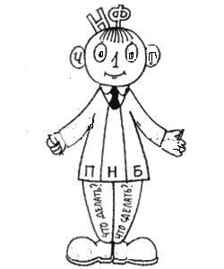
Глагол –
самая огнепышущая,
самая живая часть речи.
Алексей Югов

Slide 30










